Slide 1
স্বাগতম
সকলকে

Slide 2

পাঠ-পরিচিতি
শ্রেণিঃ ৯ম
বিষয়:গণিত
অধ্যায়: ১৬.১
শেখ শফিকুল ইসলাম
প্রধান শিক্ষক
হাজী মোহাম্মদ সফিক হাই স্কুল
টুলটিকর (কুশিঘাট), সিলেট।
মোবাইলঃ ০১৭১৮-৩৮৮২১৯

Slide 3
চিত্রগুলো লক্ষ করি:
সমবাহু ত্রিভূজ
সমকোণী ত্রিভূজ
সমদ্বিবাহু ত্রিভূজ

Slide 4
আজকের পাঠ:
ত্রিভুজের ক্ষেত্রফলঃ

Slide 5
শিখন ফল:
১। বিভিন্ন ত্রিভুজের ক্ষেত্রফল নির্ণয়ের সূত্র লিখতে পারবে।
২। ক্ষেত্রফলের সূত্রের সাহায্যে সমস্যার সমাধান করতে পারবে।
৩। সৃজনশীল সমস্যার সামাধান করতে পারবে।

Slide 6
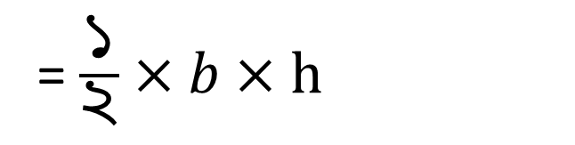
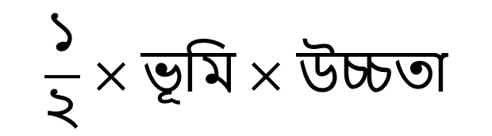
$$\frac{১}{২}×ভূমি×উচ্চতা$$
ক্ষেত্রফল=
বর্গ একক
উচ্চতা h
= $\frac{১}{২}×b×h$
ভূমি b

Slide 7


$$\frac{√3}{4}$$
$$a^{2}$$
ক্ষেত্রফল=
বর্গ একক
সমবাহু ত্রিভুজ
প্রত্যেক বাহুর দৈর্ঘ্য a

Slide 8
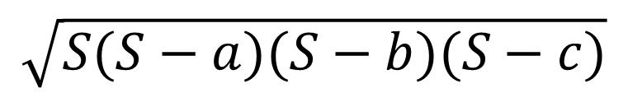
c
b
অর্ধ পরিসীমা=S
বিষম বাহু ত্রিভুজ
a
ক্ষেত্রফল=
$$\sqrt{S(S−a)(S−b)(S−c)}$$
বর্গ একক

Slide 9

সমান সমান বাহু a
সমদ্বিবাহু
ত্রিভূজ
$$\frac{b}{4}\sqrt{4a^{2}−b^{2}}$$
ক্ষেত্রফল=
বর্গ একক
ভূমি b

Slide 10




$$b$$
$$θ$$
$$a$$
$$\frac{1}{2}ab Sinθ$$
ক্ষেত্রফল=
বর্গ একক

Slide 11
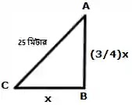
১. একটি সমকোণী ত্রিভুজের অতিভুজ 25 মিটার। এর একটি বাহু অপরটির ¾ অংশ হলে, বাহু দুইটির দৈর্ঘ্য নির্ণয় কর।
মনে করি, ABC একটি সমকোণী ত্রিভুজ।
এর অতিভুজ AC=25 মিটার।
একটি বাহু, BC=x
AB= ¾.x
আমরা জানি, সমকোণী ত্রিভুজে,
AC²=BC²+AB²

Slide 12
বা, (25)²=x²+ (¾.x)²
বা, 625=x²+9x²/16
বা, 10000=16x²+9x² [16 দ্বারা গুণ করে]
বা, 10000=25x²
বা, x²=10000/25
বা, x²=400
বা, x=20
∴ একটি বাহুর দৈর্ঘ্য = 20 মিটার।
তাহলে, অপর বাহুর দৈর্ঘ্য = ¾.x =¾.20
=15 মিটার।

Slide 13
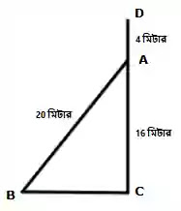
২. 20 মিটার লম্বা একটি মই দেওয়ালের সাথে খাড়া ভাবে আছে। মইটির গোড়া দেওয়াল থেকে কতদূরে সরালে ওপরের প্রান্ত 4 মিটার নিচে নামবে?
মনে করি, AB মই এর দৈর্ঘ্য 20 মিটার।
অর্থাৎ AB=CD=20 মিটার। মইটির উপর থেকে 4 মিটার
নিচে A তে নেমে আসে।
∴ AC=CD-AD=20-4=16 মিটার।
যেহেতু দেওয়াল ভূমি BC এর সাথে লম্ব

Slide 14
সেহেতু, AB²=AC²+BC²
বা, (20)²=(16)²+BC²
বা, 400=256+BC²
বা, BC²=400-256
বা, BC²=144
বা, BC=√144
বা, BC=12
∴ মইটির গোড়া দেওয়াল থেকে 12 মিটার
দূরে সরালে উপরের প্রান্ত 4 মিটার নিচে নামবে।

Slide 15
৪. একটি ত্রিভুজের দুইটি বাহুর দৈর্ঘ্য 25 সেমি ও 27 সেমি এবং পরিসীমা 84 সেমি। ত্রিভুজটির ক্ষেত্রফল নির্ণয় কর।
মনে করি,
ত্রিভুজটির ১ম বাহুর দৈর্ঘ্য a=25 সেমি
২য় বাহুর দৈর্ঘ্য b=27 সেমি
এবং এর পরিসীমা 84 সেমি।
তাহলে এর ৩য় বাহুর দৈর্ঘ্য c=(84-25-27) সেমি = 32 সেমি।
ত্রিভুজটির অর্ধপরিসীমা s= 84/2 = 42 সেমি

Slide 16

∴ ত্রিভুজটির ক্ষেত্রফল
= $\sqrt{\{(s(s−a)(s−b)(s−c)\}}$
=$\sqrt{\{42(42−25)(42−27)(42−32)\} }$
=$\sqrt{(42✕17✕15✕10) }$
=$\sqrt{107100 }$
=327.261 বর্গ সেমি।
∴ নির্ণেয় ত্রিভুজটির ক্ষেত্রফল = 327.261 বর্গমিটার।

Slide 17
বাড়ির কাজ:
১. একটি সমবাহু ত্রিভুজের প্রত্যেক বাহুর দৈর্ঘ্য 2 মিটার বাড়ালে এর ক্ষেত্রফল 6√3 বর্গমিটার বেড়ে যায়। ত্রিভুজটির বাহুর দৈর্ঘ্য নির্ণয় কর।
২. একটি ত্রিভুজের দুই বাহুর দৈর্ঘ্য যথাক্রমে 26 মিটার, 28 মিটার এবং ক্ষেত্রফল 182 বর্গমিটার হলে, বাহুদ্বয়ের অন্তর্ভুক্ত কোণ নির্ণয় কর।

Slide 18
সকলকে
ধ
ন্য
বা
দ

